Slide 1
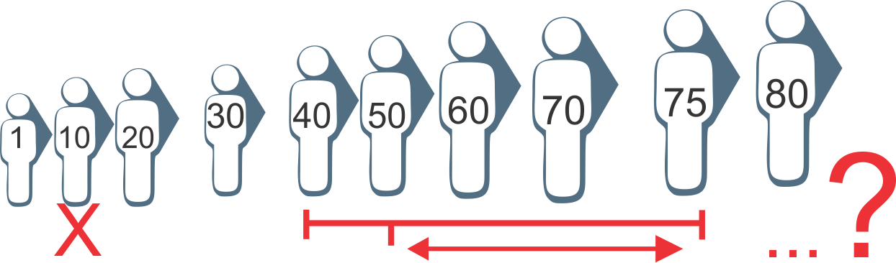


Slide 2
कितना जीवन का हिस्सा चला गया?

Slide 3
कितना जीवन का हिस्सा चला गया? कितना बचा है?

Slide 4
कितना जीवन का हिस्सा चला गया? कितना बचा है?
क्या कर रहे हैं?

Slide 5
कितना जीवन का हिस्सा चला गया? कितना बचा है?
क्या कर रहे हैं?
जो कर रहे हैं क्या उससे 100 % संतुष्ट हैं?

Slide 6
कितना जीवन का हिस्सा चला गया? कितना बचा है?
क्या कर रहे हैं?
जो कर रहे हैं क्या उससे 100 % संतुष्ट हैं?
जो करना चाहिए वो पता है या नहीं?

Slide 7
कितना जीवन का हिस्सा चला गया? कितना बचा है?
क्या कर रहे हैं?
जो कर रहे हैं क्या उससे 100 % संतुष्ट हैं?
जो करना चाहिए वो पता है या नहीं?
अगर पता भी नहीं है तो दुर्भाग्यशाली हैं

Slide 8
कितना जीवन का हिस्सा चला गया? कितना बचा है?
क्या कर रहे हैं?
जो कर रहे हैं क्या उससे 100 % संतुष्ट हैं?
जो करना चाहिए वो पता है या नहीं?
अगर पता भी नहीं है तो दुर्भाग्यशाली हैं
और

Slide 9
कितना जीवन का हिस्सा चला गया? कितना बचा है?
क्या कर रहे हैं?
जो कर रहे हैं क्या उससे 100 % संतुष्ट हैं?
जो करना चाहिए वो पता है या नहीं?
अगर पता भी नहीं है तो दुर्भाग्यशाली हैं
और
अगर पता है फिर भी नहीं कर रहे हैं तो महादुर्भाग्यशाली हैं
श्रद्धा नहीं है, विश्वास नहीं हैं, Faith नहीं है
इसलिए आलसी हैं पुरुषार्थ हीन हैं।

Slide 10
कितना जीवन का हिस्सा चला गया? कितना बचा है?
क्या कर रहे हैं?
जो कर रहे हैं क्या उससे 100 % संतुष्ट हैं?
जो करना चाहिए वो पता है या नहीं?
अगर पता भी नहीं है तो दुर्भाग्यशाली हैं
और
अगर पता है फिर भी नहीं कर रहे हैं तो महादुर्भाग्यशाली हैं
श्रद्धा नहीं है, विश्वास नहीं हैं, Faith नहीं है
इसलिए आलसी हैं पुरुषार्थ हीन हैं।

